Slide 1
Chương 2. Carbohydrate
BÀI 4. GIỚI THIỆU VỀ CARBOHYDRATE. GLUCOSE VÀ FRUCTOSE
Hóa học 12 · Kết nối tri thức với cuộc sống · Tuần 3 · Tiết 5–6
Tích hợp STEM: LÀM GƯƠNG SOI MINI
Trường THPT · Tổ Lý – Hóa – Công nghệ · Biên soạn: TTT

Slide 2
MỤC TIÊU BÀI HỌC
✔ Nêu khái niệm, phân loại carbohydrate; trạng thái tự nhiên của glucose, fructose
✔ Viết CTCT mạch hở, mạch vòng; gọi tên glucose, fructose
✔ Trình bày tính chất: Cu(OH)₂, nước bromine, thuốc thử Tollens, lên men, –OH hemiacetal
✔ Thực hiện (hoặc quan sát video) thí nghiệm, giải thích hiện tượng
✔ Trình bày ứng dụng của glucose, fructose
✔ STEM: chế tạo gương soi mini bằng phản ứng tráng bạc
Hóa học 12 · Bài 4. Giới thiệu về carbohydrate. Glu

Slide 3
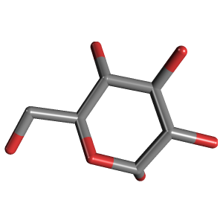
KHỞI ĐỘNG – EM CÓ BIẾT?
Suy nghĩ, dự đoán – chưa cần trả lời ngay
Carbohydrate gồm nhiều hợp chất thiên nhiên có vai trò quan trọng: tinh bột và glucose là nguồn dự trữ, cung cấp năng lượng; cellulose giúp xây dựng cấu trúc màng tế bào thực vật và thân cây.
Vậy carbohydrate là gì? Glucose và fructose có những tính chất hoá học cơ bản nào?
Hóa học 12 · Bài 4. Giới thiệu về carbohydrate. Glu

Slide 4
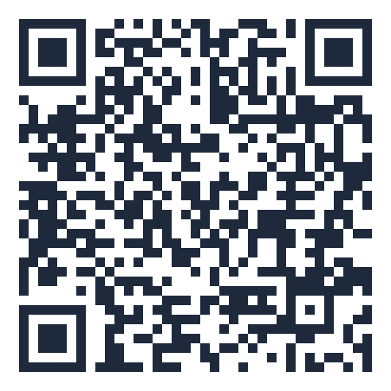
SƠ ĐỒ TƯ DUY BÀI HỌC
Bản đồ kiến thức của bài – quét mã QR để làm bài củng cố
C₆H₁₂O₆ – đồng phân
QUÉT MÃ CỦNG CỐ
Hợp chất tạp chức
Cn(H₂O)m
Glucose: 5 –OH +
–CHO
Mono: glucose, fructose
① Carbohydrate
② Cấu tạo
Fructose: 5 –OH +
C=O
Đi: saccharose, maltose
Poly: tinh bột, cellulose
Mạch hở ⇌ vòng
α, β
CARBOHYDRATE GLUCOSE –
FRUCTOSE
Cu(OH)₂ → dung dịch
xanh lam
Glucose: quả chín, máu
4,4–7,2 mmol/L
Tollens → kết tủa
Ag
Fructose: mật ong, trái
cây
6 câu 4 lựa chọn + 1 câu Đúng/Sai
Phòng thi bảo mật – đáp án niêm phong
trangtu66.github.io/Taode_thi_online/hoa_cc_bai4_k12.html
③ Tính chất
hoá học
④ Tự nhiên
& ứng dụng
Glucose làm mất màu
nước Br₂
Tráng gương, truyền dịch
5%
Lên men → C₂H₅OH,
lactic acid
Sản xuất ethanol, thực
phẩm
Hóa học 12 · Bài 4. Giới thiệu về carbohydrate. Glu

Slide 5
1. KHÁI NIỆM VÀ PHÂN LOẠI CARBOHYDRATE
Carbohydrate: hợp chất hữu cơ tạp chức, thường có công thức Cn(H₂O)m
Monosaccharide: không bị thuỷ phân – glucose, fructose
Disaccharide: thuỷ phân → 2 monosaccharide – saccharose, maltose
Polysaccharide: thuỷ phân → nhiều monosaccharide – tinh bột, cellulose
Hóa học 12 · Bài 4. Giới thiệu về carbohydrate. Glu

Slide 6
BÀI TẬP 1 – ĐỀ BÀI
Thảo luận cặp đôi / nhóm – chưa xem lời giải
Hoạt động SGK tr.20:
1. CH₂OH–CHOH–CHOH–CHOH–CHOH–CH=O và CH₂OH–CHOH–CHOH–CHOH–CO–CH₂OH chứa những nhóm chức nào?
2. Viết C₆H₁₂O₆, C₁₂H₂₂O₁₁, (C₆H₁₀O₅)ₙ dưới dạng Cn(H₂O)m.
💡 Gợi mở: Nhóm –OH, –CH=O, C=O; tách O và H theo tỉ lệ H₂O.
Hóa học 12 · Bài 4. Giới thiệu về carbohydrate. Glu

Slide 7
BÀI TẬP 1 – LỜI GIẢI
1. Chất thứ nhất: 5 nhóm –OH + 1 nhóm aldehyde (–CHO)
Chất thứ hai: 5 nhóm –OH + 1 nhóm ketone (C=O)
2. C₆H₁₂O₆ = C₆(H₂O)₆; C₁₂H₂₂O₁₁ = C₁₂(H₂O)₁₁
(C₆H₁₀O₅)ₙ = C₆ₙ(H₂O)₅ₙ
Kết luận: Carbohydrate là hợp chất tạp chức, thường có công thức chung Cn(H₂O)m.
Hóa học 12 · Bài 4. Giới thiệu về carbohydrate. Glu

Slide 8
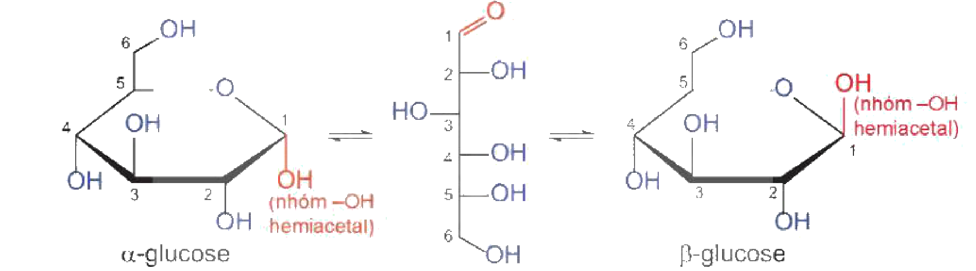
2. CẤU TẠO PHÂN TỬ GLUCOSE
Công thức phân tử C₆H₁₂O₆
Mạch hở: CH₂OH[CHOH]₄CH=O (5 –OH + 1 –CHO)
Hai dạng mạch vòng α và β chuyển hoá qua lại
Nhóm –OH ở C1 của dạng vòng: –OH hemiacetal
Glucose mạch hở và mạch vòng – SGK Hóa học 12 KNTT, tr.21
Hóa học 12 · Bài 4. Giới thiệu về carbohydrate. Glu

Slide 9
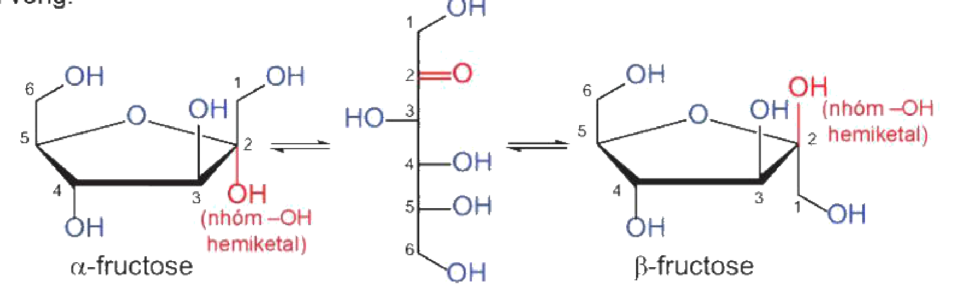
3. CẤU TẠO PHÂN TỬ FRUCTOSE
Công thức phân tử C₆H₁₂O₆ (đồng phân của glucose)
Mạch hở: 5 nhóm –OH + 1 nhóm ketone (C=O ở C2)
Mạch vòng 5 cạnh α, β; –OH hemiketal ở C2
Trong môi trường kiềm: glucose ⇌ fructose
Fructose mạch hở và mạch vòng – SGK Hóa học 12 KNTT, tr.21
Hóa học 12 · Bài 4. Giới thiệu về carbohydrate. Glu

Slide 10
4. TÍNH CHẤT HOÁ HỌC
Tính polyalcohol: hoà tan Cu(OH)₂ → dung dịch xanh lam
2C₆H₁₂O₆ + Cu(OH)₂ → (C₆H₁₁O₆)₂Cu + 2H₂O
Tính aldehyde: + Tollens → Ag; + Cu(OH)₂/OH⁻, t° → Cu₂O đỏ gạch; + Br₂ (chỉ glucose)
–OH hemiacetal + CH₃OH (HCl khan) → methyl glucoside
Lên men: C₆H₁₂O₆ → 2C₂H₅OH + 2CO₂ (enzyme)
Hóa học 12 · Bài 4. Giới thiệu về carbohydrate. Glu

Slide 11
BÀI TẬP 2 – THÍ NGHIỆM – ĐỀ BÀI
Thảo luận cặp đôi / nhóm – chưa xem lời giải
Thí nghiệm SGK tr.22–23: (1) glucose + Cu(OH)₂/NaOH, đun nóng; (2) glucose + thuốc thử Tollens, ngâm nước nóng; (3) glucose + nước bromine.
Quan sát, mô tả hiện tượng, giải thích và viết PTHH.
💡 Gợi mở: Nhóm –CHO bị oxi hoá thành –COOH (hoặc muối).
Hóa học 12 · Bài 4. Giới thiệu về carbohydrate. Glu

Slide 12
BÀI TẬP 2 – THÍ NGHIỆM – LỜI GIẢI
(1) Dung dịch xanh lam; khi đun → kết tủa đỏ gạch Cu₂O
(2) Lớp bạc sáng bám thành ống nghiệm: …CH=O + 2[Ag(NH₃)₂]OH → …COONH₄ + 2Ag + 3NH₃ + H₂O
(3) Nước bromine mất màu: …CH=O + Br₂ + H₂O → …COOH + 2HBr
Kết luận: Glucose có tính chất của aldehyde và polyalcohol.
Hóa học 12 · Bài 4. Giới thiệu về carbohydrate. Glu

Slide 13
BÀI TẬP 3 – ĐỀ BÀI
Thảo luận cặp đôi / nhóm – chưa xem lời giải
Viết phương trình hoá học minh hoạ phản ứng của fructose với thuốc thử Tollens và Cu(OH)₂ (trong môi trường kiềm, đun nóng) (SGK tr.23, câu 1).
Cho biết các ứng dụng của glucose dựa trên tính chất nào? (SGK tr.24, câu 2)
💡 Gợi mở: Fructose chuyển hoá thành glucose trong môi trường kiềm.
Hóa học 12 · Bài 4. Giới thiệu về carbohydrate. Glu

Slide 14
BÀI TẬP 3 – LỜI GIẢI
CH₂OH[CHOH]₃COCH₂OH ⇌ CH₂OH[CHOH]₄CHO (OH⁻)
+ 2[Ag(NH₃)₂]OH → CH₂OH[CHOH]₄COONH₄ + 2Ag + 3NH₃ + H₂O
+ 2Cu(OH)₂ + NaOH → CH₂OH[CHOH]₄COONa + Cu₂O + 3H₂O
Tráng gương, ruột phích ← phản ứng tráng bạc; sản xuất ethanol ← lên men; thực phẩm, truyền dịch ← dinh dưỡng
Kết luận: Fructose cũng tráng bạc và khử Cu(OH)₂ khi đun nóng trong môi trường kiềm.
Hóa học 12 · Bài 4. Giới thiệu về carbohydrate. Glu

Slide 15
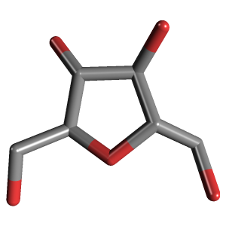
5. TRẠNG THÁI TỰ NHIÊN VÀ ỨNG DỤNG
Glucose: chất rắn, tan tốt, vị ngọt; có trong quả chín, cơ thể người
Máu người khoẻ mạnh lúc đói: 4,4–7,2 mmol/L
Fructose: có nhiều trong mật ong, táo, lựu, nho, lê
Ứng dụng: tráng gương, truyền dịch 5%, sản xuất ethanol, thực phẩm
Lựa chọn nguồn cung cấp glucose, fructose hợp lí cho sức khoẻ
Mô hình 3D β-fructose – PubChem (NIH), CID 439709
Hóa học 12 · Bài 4. Giới thiệu về carbohydrate. Glu

Slide 16
DỰ ÁN STEM
LÀM GƯƠNG SOI MINI · quy trình thiết kế kĩ thuật 5 hoạt động
S – Khoa học
T – Công nghệ
E – Kĩ thuật
M – Toán học
Cấu tạo phân tử glucose; phản ứng tráng bạc (thuốc thử Tollens), phản ứng lên men, nhóm –OH hemiacetal ở dạng mạch vòng.
Sử dụng dụng cụ thí nghiệm đơn giản: pipette, cốc chịu nhiệt, đèn cồn/bếp, bình định mức; pha thuốc thử Tollens đúng cách.
Thiết kế quy trình chế tạo gương soi mini bằng phản ứng giữa glucose và thuốc thử Tollens; dự trù vật liệu – hoá chất.
Tính lượng Ag cần cho diện tích kính; lượng glucose, AgNO₃ theo tỉ lệ phản ứng; trang trí khung gương cân đối.
1. Xác định
vấn đề
2. Nghiên cứu
kiến thức nền
3. Lựa chọn
giải pháp
4. Chế tạo –
thử nghiệm
5. Chia sẻ –
điều chỉnh
Tiết 5: HĐ1 xác định vấn đề, HĐ2 kiến thức nền · Tiết 6: HĐ3 chọn giải pháp · Phòng thí nghiệm (có GV giám sát) Tuần 4: chế tạo, thử nghiệm · Ngày hội STEM Chương 2 (cuối Tuần 5): chia sẻ, điều chỉnh.
Hóa học 12 · Bài 4. Giới thiệu về carbohydrate. Glu

Slide 17



VIDEO THAM KHẢO
Đã kiểm tra liên kết (YouTube oEmbed) – xem trên lớp hoặc ở nhà
Thí nghiệm phản ứng của glucose với thuốc thử Tollens | Hoá học 12
Kênh: Học Hóa Cùng Cô Ly · Dùng ở: HĐ2.3 – Glucose với thuốc thử Tollens
https://www.youtube.com/watch?v=oS6hl0UDlXo
GLUCOSE PHẢN ỨNG VỚI Cu(OH)2 #thinghiemhoahoc #glucose #taophuc #hoacobichngoc
Kênh: Cô Bích Ngọc Hóa học · Dùng ở: HĐ2.3 – Glucose với Cu(OH)₂
https://www.youtube.com/watch?v=4B6Z1nKLaf8
Phản ứng tráng gương (tráng bạc) - silver mirror reaction. HCHO + AgNO3/NH3 (thuốc thử Tollens)
Kênh: Hóa học ABC · Dùng ở: HĐ1, HĐ4 – STEM: phản ứng tráng gương
https://www.youtube.com/watch?v=qRqDUDy3MTU
Hóa học 12 · Bài 4. Giới thiệu về carbohydrate. Glu

Slide 18
BÀI TẬP CỦA BẠN
trangtu66.github.io/Taode_thi_online/hoa_cc_bai4_k12.html
Quét mã bằng điện thoại · 6 câu 4 lựa chọn + 1 câu Đúng/Sai · Kết quả gửi về GV tự động

